Slide 1
Педагогический совет
«Педагогическое общение.
Как избежать беды»
Педагог-психолог: Леонтьева Е.Н.
2015

Slide 2
Цель: формирование у педагогов понимания проблемы
«трудного ребенка» и стратегии помощи в поиске позитивных адаптивных систем и ресурсов.
Задачи:
Раскрыть сущность понятий «трудный», «девиантный».
Ознакомление с причинами и формами проявлений девиаций.
Формирование «нового» взгляда на проблему.
Диагностика основных составляющих компетентности: уровня конфликтности и уровня эмпатии.
Выработка рекомендаций, ознакомление с памятками.

Slide 3
1.Видео
2.Видео
Какие чувства и мысли посетили вас?
3.Видео

Slide 4
«трудный ребенок»
борьба за внимание
желание мщения
борьба за самоутверждение
неверие в собственный
успех
Нелюбовь родителей

Slide 5
Причина первая - борьба за внимание. Непослушание — это тоже возможность привлечь к себе внимание. Внимание необходимо для эмоционального благополучия.
Причина вторая - борьба за самоутверждение. Ребенок объявляет войну бесконечным указаниям, замечаниям и опасениям взрослых. Возможность иметь свое мнение, принимать собственное решение - это возможность приобретать свой опыт, пусть даже ошибочный.
Причина третья - неверие в собственный успех, обусловлен­ное учебными неуспехами, взаимоотношениями в классе и с учителем, низкой самооценкой.
Причина четвёртая - желание мщения. Ребенок может мстить:
1. за сравнение не в его пользу со старшими или младшими брать­ями и сестрами;
2. унижение друг друга членами семьи;
3.разводы и появление в доме нового члена семьи;
4.несправедливость и невыполненные обещания;
5.чрезмерное проявление любви взрослых друг к другу.

Slide 6
Ученик
Агрессия
СМИ
Компьютер
Безнаказанность
Отрицательный пример родителей
Пример игры.

Slide 7
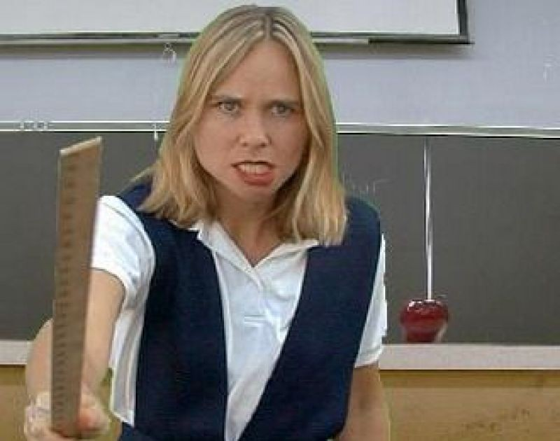
Но мы, в отличие от них
ВЗРОСЛЫЕ, ГРАМОТНЫЕ, КОМПЕТЕНТНЫЕ.
Так ли это?

Slide 8
Почему часто обычная стычка,
превращается в затяжной
конфликт и переходит в две тропы:
Обида, депрессия, суицид?
Обида, агрессия, месть?

Slide 9
Возможно нам не хватает этой
самой компетентности?

Slide 10
Тест: "Конфликтная личность"
Подпишите лист.
1.Переплести пальцы рук и заметить, ка­кой палец оказывается сверху (правый (П) или левый (Л))
2.Прицелиться, выбрав мишень, и опре­делить, какой глаз является ведущим (правый (П) или левый
(Л))(поставьте ручку перед собой на 20см, выбрав предмет или точку, так, чтобы ручка совпала, затем
закройте один глаз, потом второй. В какую сторону сдвинется ручка, тот глаз и ведущий.
3.Переплести руки на груди («наполео­новская поза) и заметить, какая рука ока­жется сверху (правая
(П) или левая (Л))
4.Проверить, какая рука при апплодировании оказывается сверху (правая (П) или левая (Л)).
После этого нужно записать результа­ты. Важно не перепутать указанную пос­ледовательность.

Slide 11
Тест «Эмпатия»
Оцените, свойственны ли вам следующие особенности, согласны ли вы с утверждениями (ответ "да" или "нет").
1. У меня есть привычка внимательно изучать лица и поведение людей, чтобы понять их характер, наклоннос­ти, способности.
2. Если окружающие проявляют признаки нервозно­сти, я обычно остаюсь спокойным.
3. Я больше верю доводам своего рассудка, чем интуиции.
4. Я считаю вполне уместным для себя интересоваться домашними проблемами сослуживцев.
5. Я могу легко войти в доверие к человеку, если потре­буется.

Slide 12
21. Часто, действуя наугад, я, тем не менее, нахожу пра­вильный подход к человеку.
22. Плакать от счастья глупо.
23. Я способен полностью слиться с любимым челове­ком, как бы растворившись в нем.
24. Мне редко встречались люди, которых я понимал бы без лишних слов.
25. Я невольно или из любопытства часто подслушиваю разговоры посторонних Людей.
26. Я могу оставаться спокойным, даже если все вокруг меня волнуются.
27. Мне проще подсознательно почувствовать сущность человека, чем понять его, “разложив по полочкам”.
28. Я спокойно отношусь к мелким неприятностям, ко­торые случаются у кого-либо из членов семьи.
29. Мне было бы трудно задушевно, доверительно бесе­довать с настороженным, замкнутым человеком.
30. У меня творческая натура — поэтическая, художествен­ная, артистичная.
6. Обычно я с первой же встречи угадываю «родствен­ную душу» в новом человеке.
7. Я из любопытства обычно завожу разговор о жизни, работе, политике со случайными попутчиками в поезде, самолете.
8. Я теряю душевное равновесие, если окружающие чем- то угнетены.
9. Моя интуиция — более надежное средство понима­ния окружающих, чем знания или опыт.
10. Проявлять любопытство к внутреннему миру дру­гой личности — бестактно.
11. Часто своими словами я обижаю близких мне лю­дей, не замечая того.
12. Я легко могу представить себя каким-либо живот­ным, ощутить его повадки и состояния.
13. Я редко рассуждаю о причинах поступков людей, которые имеют ко мне непосредственное отношение.

Slide 13
14. Я редко принимаю близко к сердцу проблемы своих друзей.
15. Обычно за несколько дней я чувствую: что-то долж­но случиться с близким мне человеком, и ожидания оправдываются.
16. В общении с деловыми партнерами обычно стара­юсь избегать разговоров о личном.
17. Иногда близкие упрекают меня в черствости, невнимании к ним.
18. Мне легко удается копировать интонацию, мимику людей, подражая им.
19. Мой любопытный взгляд часто смущает новых партнеров.
20. Чужой смех обычно заражает меня.

Slide 14
21. Часто, действуя наугад, я, тем не менее, нахожу пра­вильный подход к человеку.
22. Плакать от счастья глупо.
23. Я способен полностью слиться с любимым челове­ком, как бы растворившись в нем.
24. Мне редко встречались люди, которых я понимал бы без лишних слов.
25. Я невольно или из любопытства часто подслушиваю разговоры посторонних Людей.
26. Я могу оставаться спокойным, даже если все вокруг меня волнуются.
27. Мне проще подсознательно почувствовать сущность человека, чем понять его, “разложив по полочкам”.
28. Я спокойно отношусь к мелким неприятностям, ко­торые случаются у кого-либо из членов семьи.
29. Мне было бы трудно задушевно, доверительно бесе­довать с настороженным, замкнутым человеком.
30. У меня творческая натура — поэтическая, художествен­ная, артистичная.

Slide 15
31. Я без особого любопытства выслушиваю исповеди новых знакомых.
32. Я расстраиваюсь, если вижу плачущего человека.
33. Мое мышление больше отличается конкретностью, строгостью, последовательностью, чем интуицией.
34. Когда друзья начинают говорить о своих неприятно­стях, я предпочитаю перевести разговор на другую тему.
35. Если я вижу, что у кого-то из близких плохо на душе, то обычно воздерживаюсь от расспросов.
36. Мне трудно понять, почему пустяки могут так силь­но огорчать людей

Slide 16
Попробуем посмотреть на «трудных», детей, которых мы готовы порой уничтожить, другими глазами.
Социальный портрет.
5кл- мать осуждена за убийство отца, опекуны отказываются.
5кл-мать употребляет не только алкоголь, но и героин, не работает, отец умер.
5кл-мать бросала с детства у чужих людей, сама проявляет агрессию.
5кл-мать злоупотребляет алкоголем, безразличное отношение к детям.
9кл-95% воспитывает одна мать, 5% - опекуны. 85%-злоупотребляют алкоголем.
Я считаю, что это не трудные, а бедные дети.
Да, у них много проблем, и родители нам не помощники. Только мы, переступив через гордыню, вспомнив, что мы мудрее, сможем им и себе помочь.

Slide 17
Поведенческие проявления ребенка | Психологические мотивы ребенка
Проказы | Я жажду эмоциональных впечатлений
Замкнутость | Не влезайте в мое одиночество или не бросайте меня одного
Агрессия | Я ищу способ самозащиты
Пассивность | Я не уверен, что я хороший, что у меня получится
Аморальное поведение | Я копирую взрослых, примеряю жизнь на себя
Обидчивость | Сигнал о нелюбви ко мне
Лень | Я скучаю от неинтересности
Невнимательность | Я приветствую лишь значимое, близкое, понятное
Скука | Я ожидаю новых эмоций
Суета, беготня | Я даю выход энергии
Неустойчивость моральных норм | Я пробую отношения на «вкус»

Slide 18
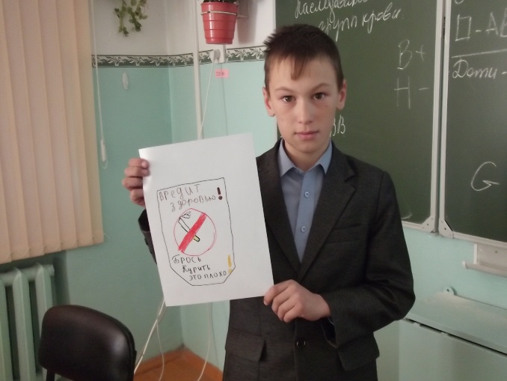
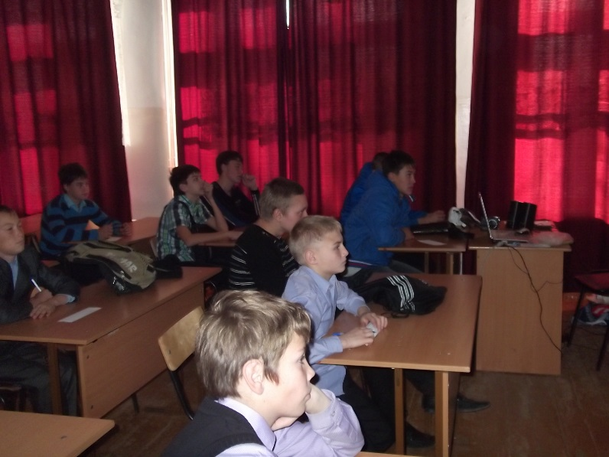
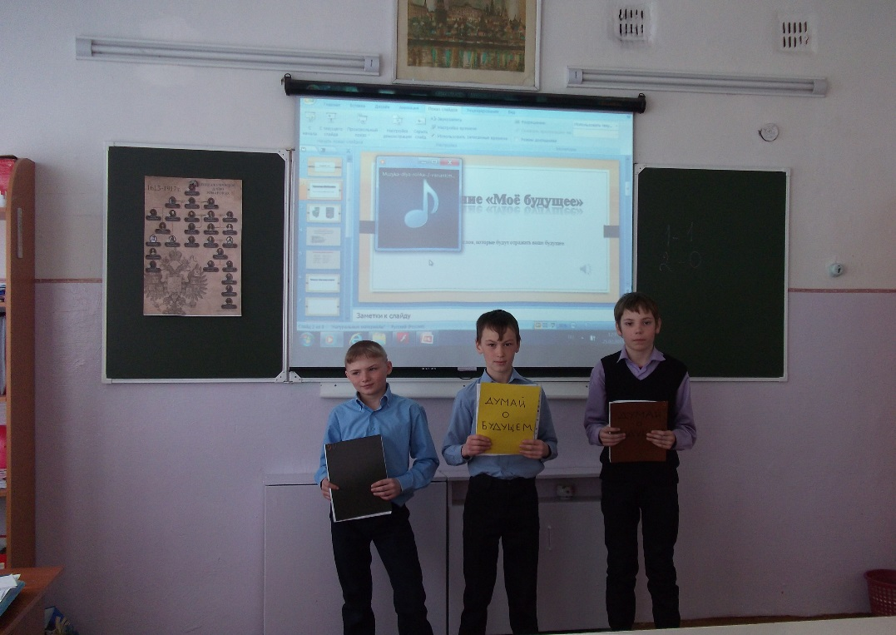
Трудные дети
В начальной школе- нужно быть ближе, чем мать
В средней школе- ближе, чем друг

Slide 19
Спасибо за внимание!
Будьте терпимее и мудрее.

